Slide 1

Муниципальное казенное дошкольное образовательное учреждение Искитимского района Новосибирской области детский сад комбинированного вида «Красная шапочка» р.п. Линево 633216, Новосибирская область, Искитимский район, р.п. Линево, 4-й микрорайон, дом 15
Контактный телефон: 8 (383) 43-33-821 Факс: 8 (383) 43-33-821
Адрес электронной почты: ds_kra_isk@edu54.ru
Формирование и развитие
сюжетно - отобразительной
игры у детей раннего возраста в группе «Ладушки»
Выполнили: педагог высшей
квалификационной категории Артюшенко Ю.В.
педагог первой квалификационной
категории Квашнина Е.В.

Slide 2

Сюжетно-отобразительная игра — форма игровой деятельности, присущая детям раннего возраста (обычно около 1,5–3 лет). Характеризуется воспроизведением ребёнком жизненных ситуаций и событий из собственного опыта.
Особенности:
Моделирование реальных ситуаций. Например, ребёнок видит, как родители готовят ужин, моют посуду, и устраивает сцену приготовления еды своему плюшевому другу, включая стирку посуды с помощью воды из лужицы на полу и губки из кусочка ткани.
Ребёнок принимает на себя роль взрослого. Через принятие ролевых функций ребёнок учится ориентироваться в пространстве человеческих взаимоотношений, усваивает нормы поведения, правила этикета и культурные обычаи.
Игра носит ярко выраженный индивидуальный характер. Несмотря на наличие ровесников поблизости, большинство сюжетно-отобразительных игр происходят индивидуально.
Игровой процесс строится на повторах простых действий. Кормление кукол, мытьё рук, прогулки с коляской — всё это регулярно повторяется и закрепляется в сознании, формируя стереотипы поведения.
Используются предметы-заменители. Детям трудно представить себе полноценную обстановку реального мира дома или улицы, потому что многие вещи ещё недоступны по размеру или функциональности, поэтому игроку приходится прибегать к предметам-заменителям.

Slide 3
Значение
Формирование социальных навыков — дети учатся взаимодействовать, договариваться, делиться в процессе совместных игр.
Развитие воображения — сюжетные роли помогают малышам создавать собственные сценарии и расширять кругозор.
Познавательное развитие — игровые ситуации используют предметы и ситуации из реальной жизни, что способствует обучению и закреплению знаний.
Эмоциональное развитие — игра помогает выражать чувства, учит справляться с эмоциями и развивать эмпатию.
Формирование творческих навыков — самостоятельное творчество способствует развитию фантазии и инициативности.
Виды
Игры с сюжетными игрушками. Ребёнок имитирует ситуации, в которых он является объектом воздействий взрослых (мамы, папы, врача, парикмахера), переносит реальные бытовые действия на игрушечных персонажей (кукол, медвежат, собачек и пр.).
Сюжетные игры со строительным материалом. Разворачиваются вокруг простых построек (дорожка, по которой идут куклы, едут машины; забор, за которым живут животные и др.).

Slide 4
Условия
Создание благоприятной среды для игры. Предоставить достаточно места, игрушек разного типа и назначения, позволяющих детскому воображению раскрыться.
Обогащение жизненного опыта. Например, наблюдение за трудом взрослых, вовлечение детей в совместный со взрослым труд и игру, чтение книг, рассматривание и обсуждение картинок, эпизодов из жизни взрослых, других детей, животных.
Создание игровых зон специально предназначенных для развития сюжетных игр (зона игры в магазин, больницу, парикмахерскую; зона сна, кормления и купания кукол и др.).
Руководство
Использовать технику косвенного руководства. Показывать своим примером возможные варианты игр, позволяя ребёнку самостоятельно решать, как поступать дальше.
Поощрять инициативу ребёнка. Пусть ребёнок придумывает новые сценарии и реализует свои творческие решения.
Создавать игровые проблемные ситуации. Они ставят детей перед необходимостью использовать ранее полученные впечатления и побуждают к поиску новых знаний.
Предлагать разные варианты одной и той же игровой задачи (покормить куклу, игрушечного медведя, петушка). Это подчёркивает условность игры, побуждает детей переносить игровые действия на новые предметы, в новые условия.

Slide 5
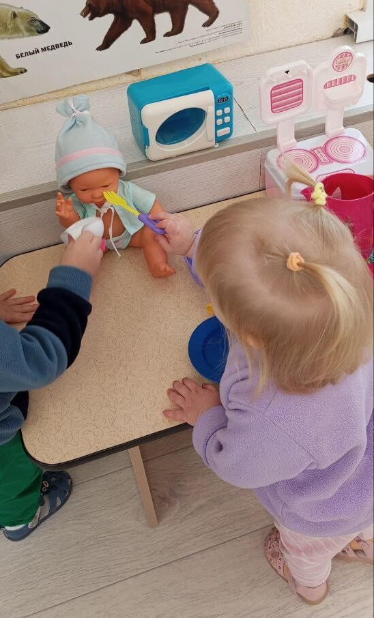
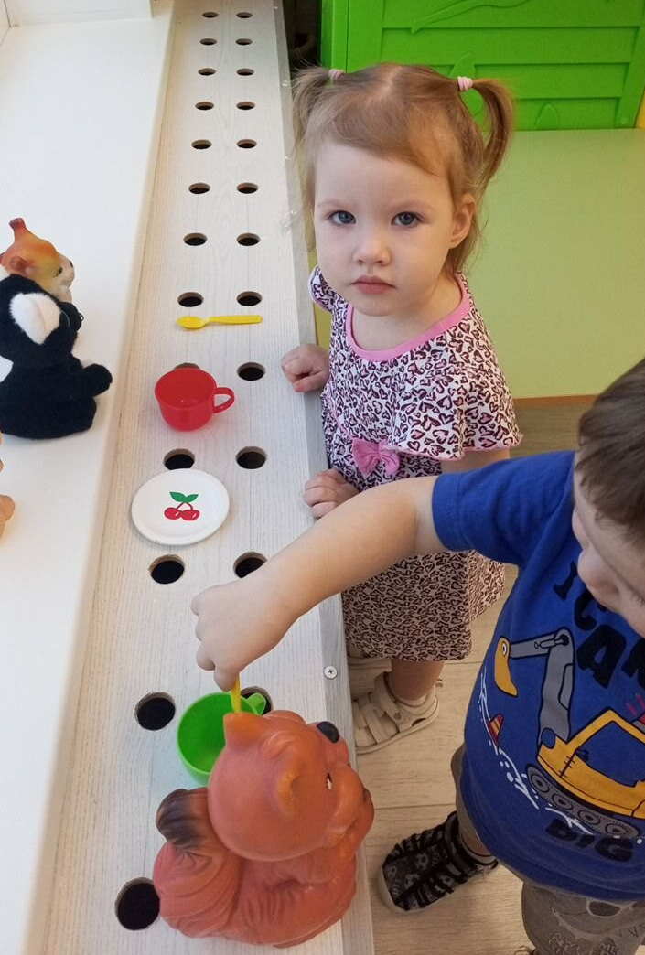
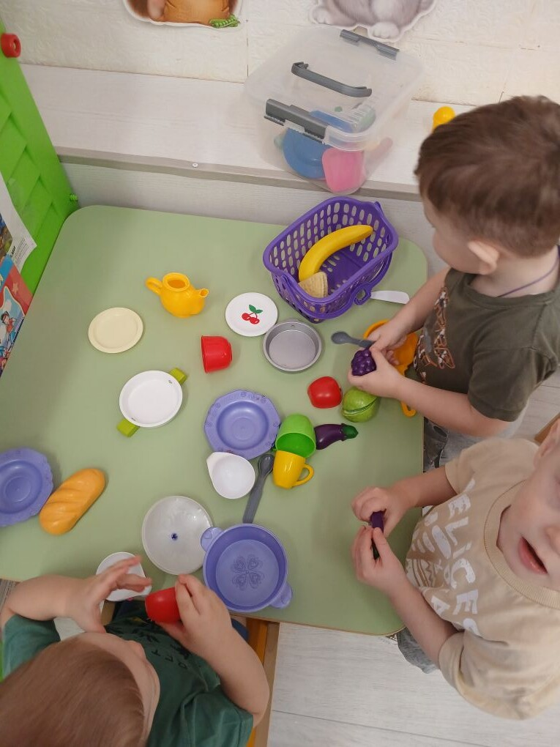
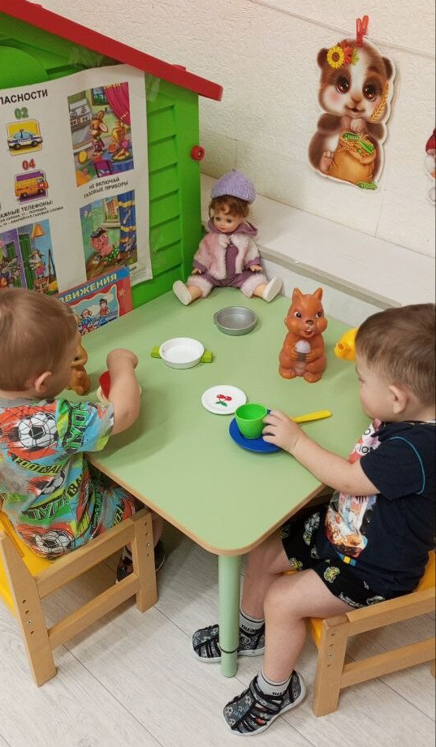
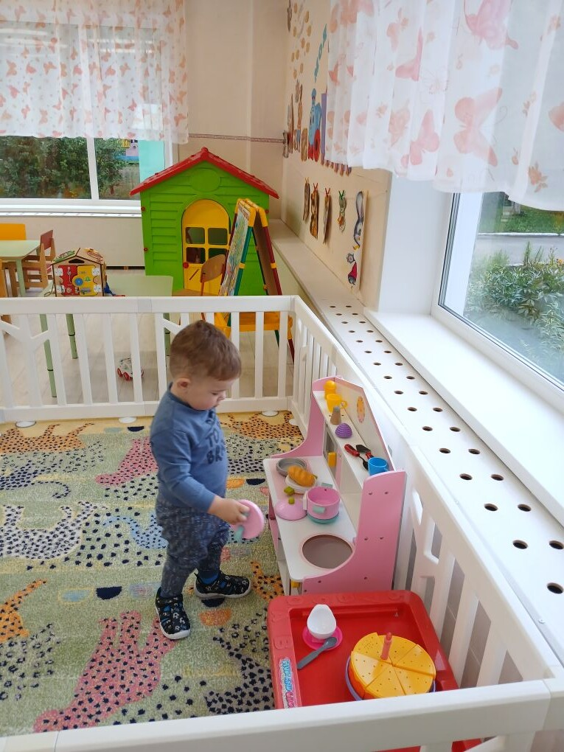
Созданию условий для развития сюжетно – отобразительных игр детей третьего года жизни способствует насыщенная предметно – пространственная среда группы. В каждом центре активности педагог совместно с детьми может организовать сюжетно – отобразительную игру.
Дети очень любят играть с куклами. Куклу можно покормить. Для этого у нас есть набор кухонной посуды, столовых приборов, продукты, раковина, кухонная бытовая техника – чайник, микроволновая печь, миксер, тостер. Во время игры с бытовой техников мы так же закрепляем правила пожарной безопасности.

Slide 6
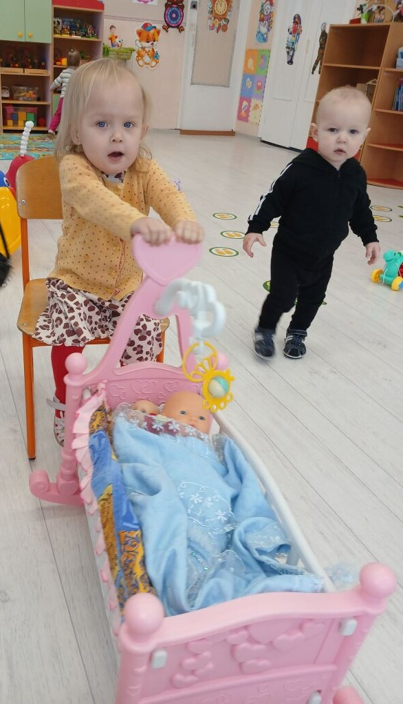
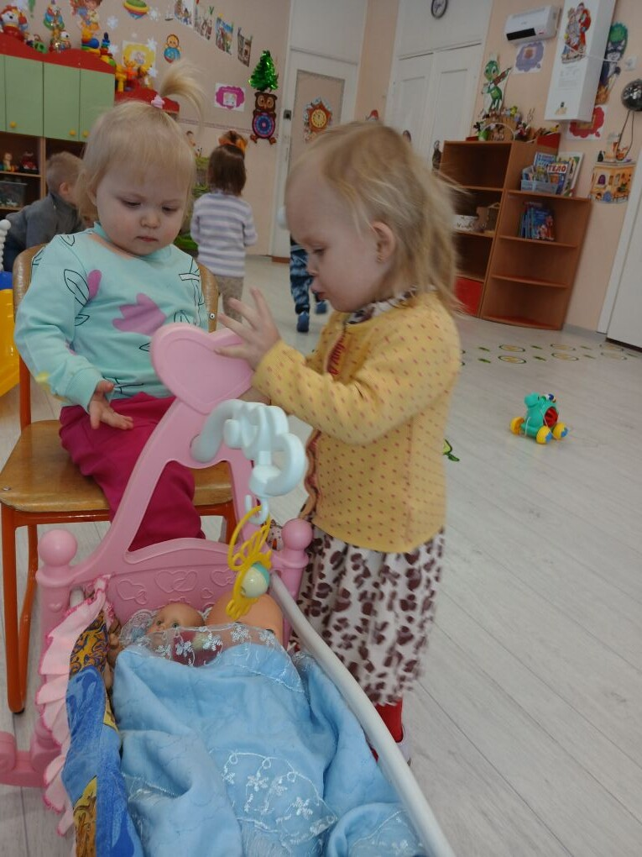
Куклу можно уложить спать. Имеются кроватки для кукол, люльки, одеяло, подушка, комплект постельного белья.

Slide 7
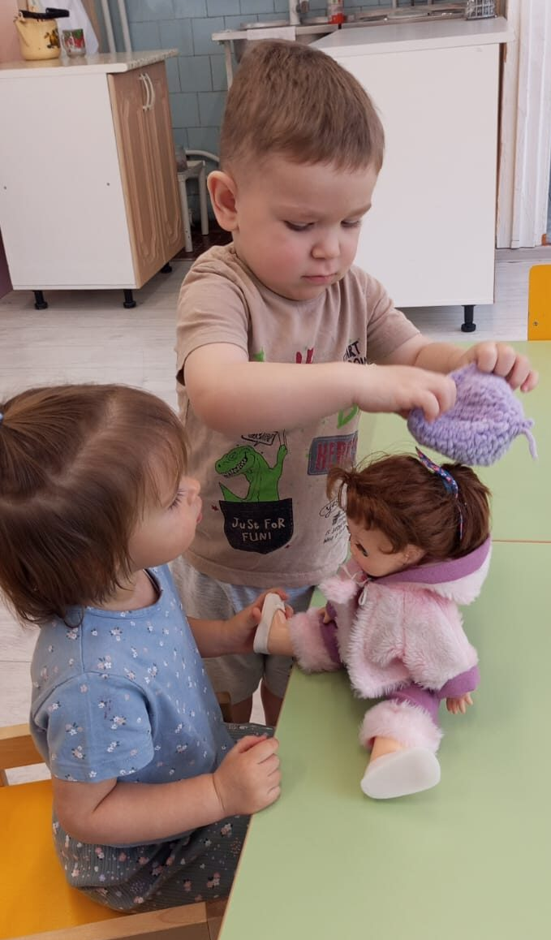
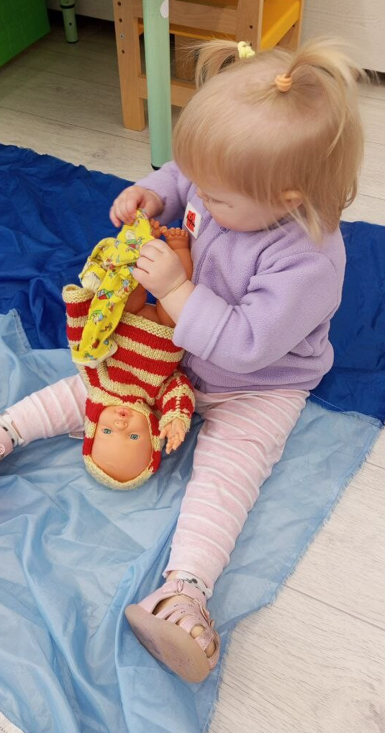
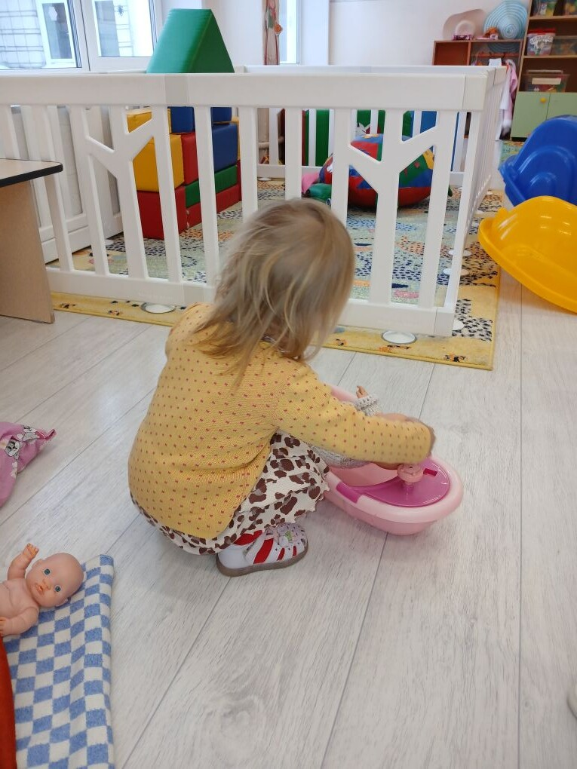
Куклу можно одеть на прогулку. У нас имеется дидактическая кукла, в шкафу есть комплект одежды и обуви для нее

Slide 8
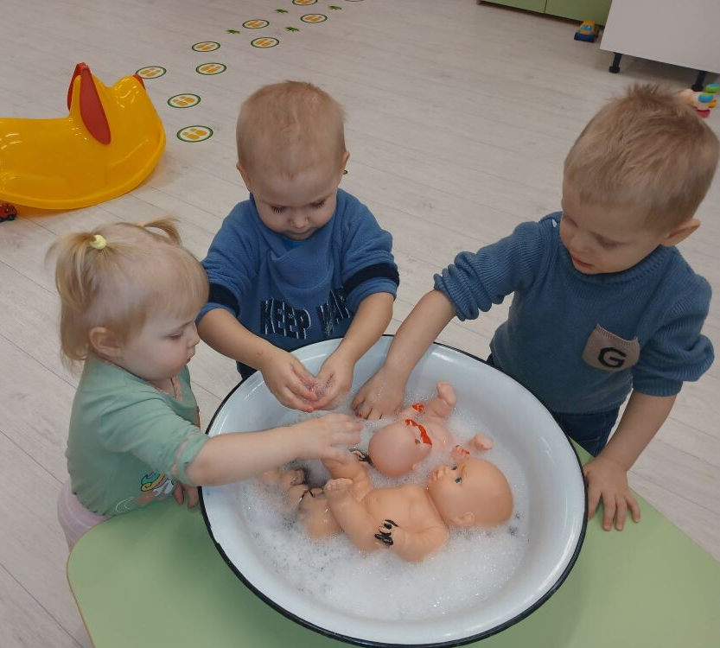
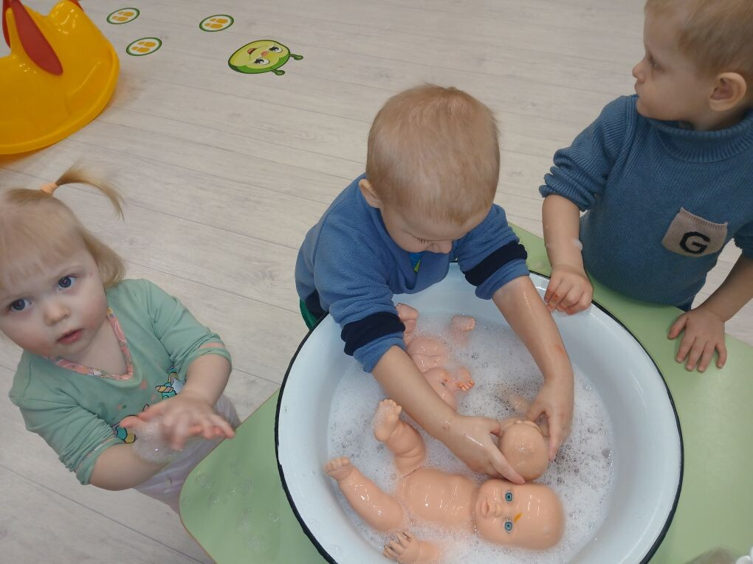
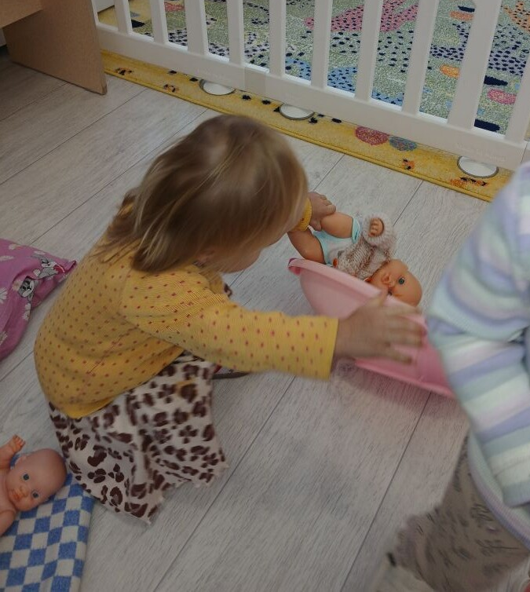
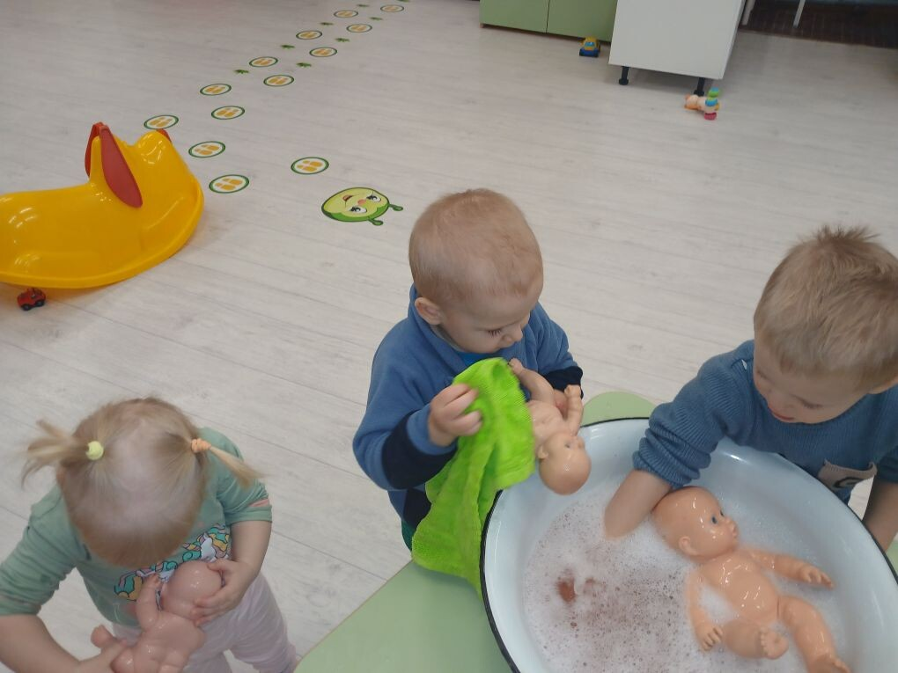
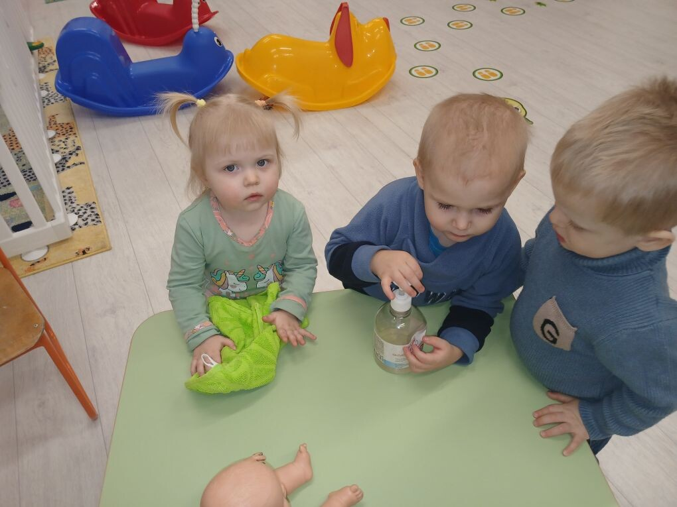
Для купания куклы у нас есть ванночки, шампунь, мыло, полотенце

Slide 9
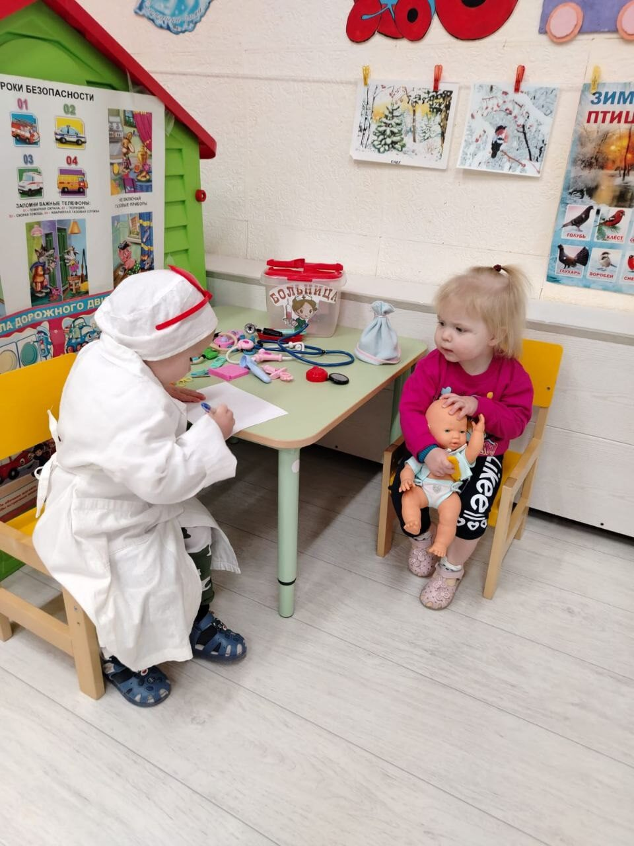
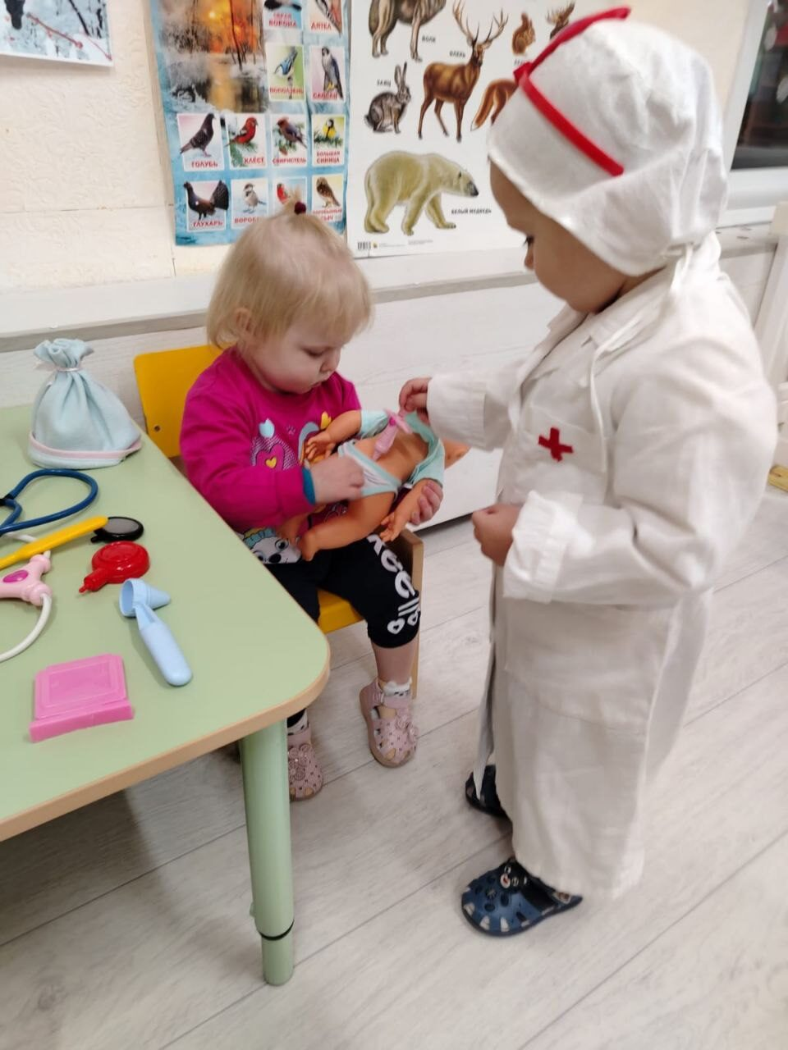
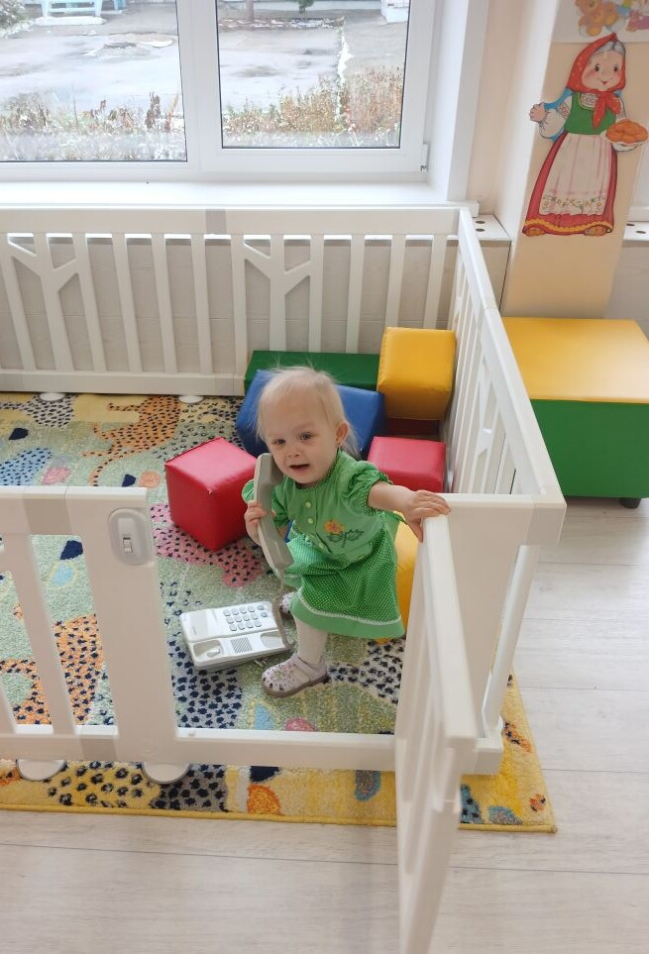
Если кукла заболела мы идем к врачу или вызываем его на дом по телефону. Что бы куклу полечить у нас имеется набор доктора, так же используются предметы – заместители, например, в место градусника – карандаш.

Slide 10
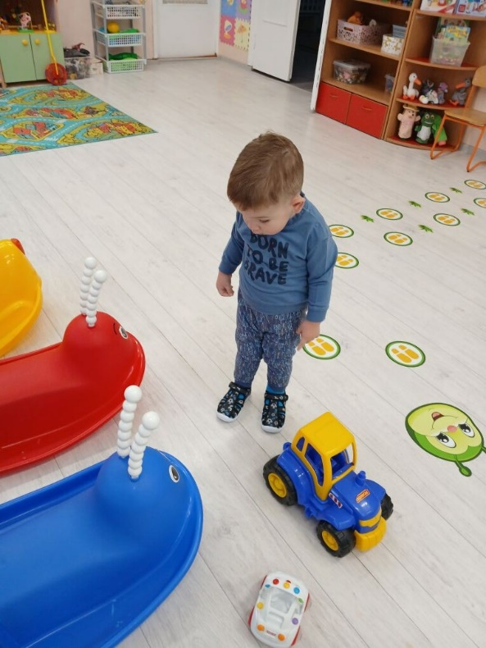
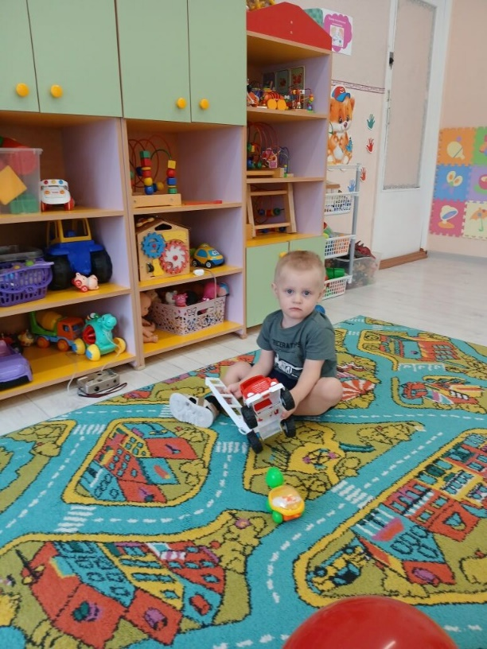
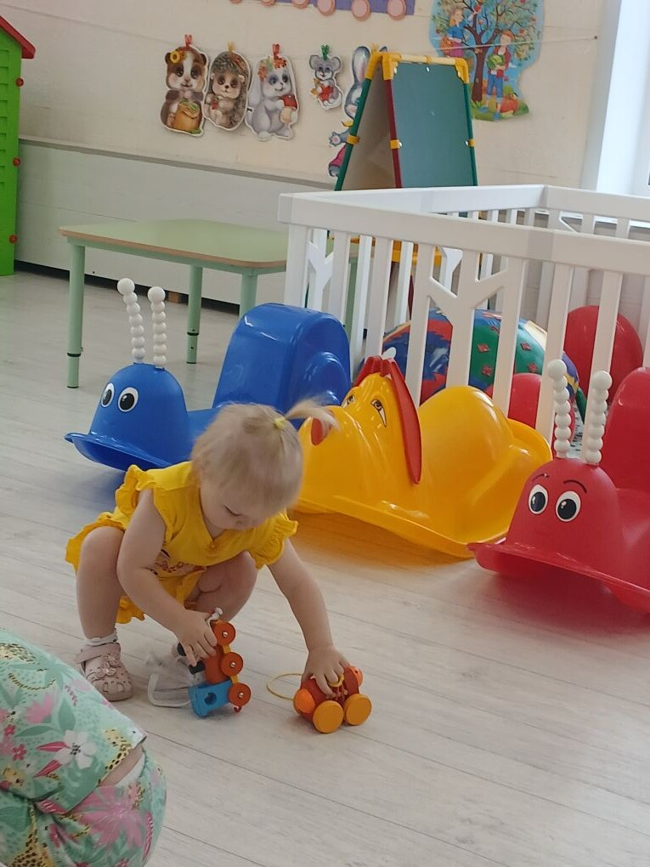
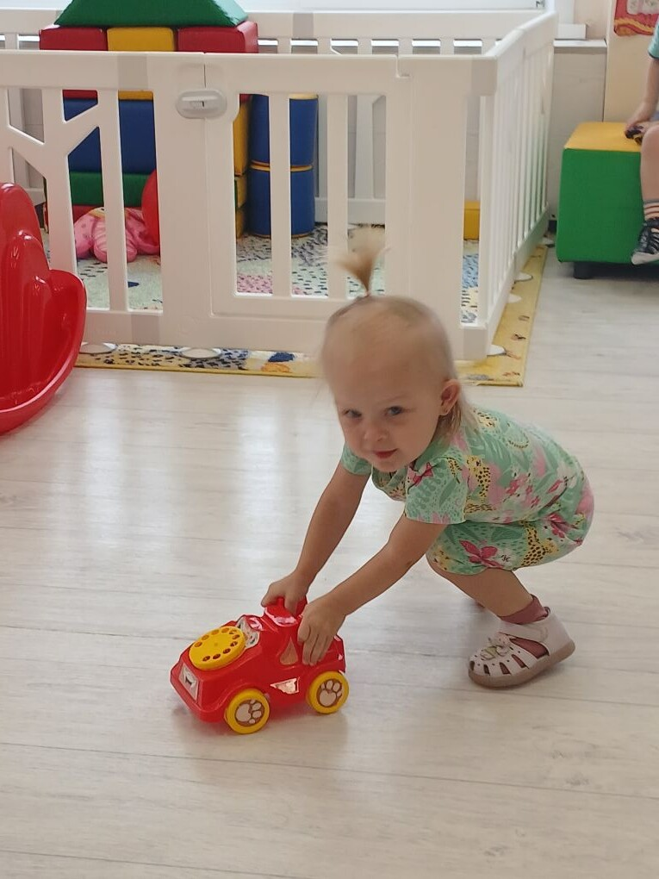
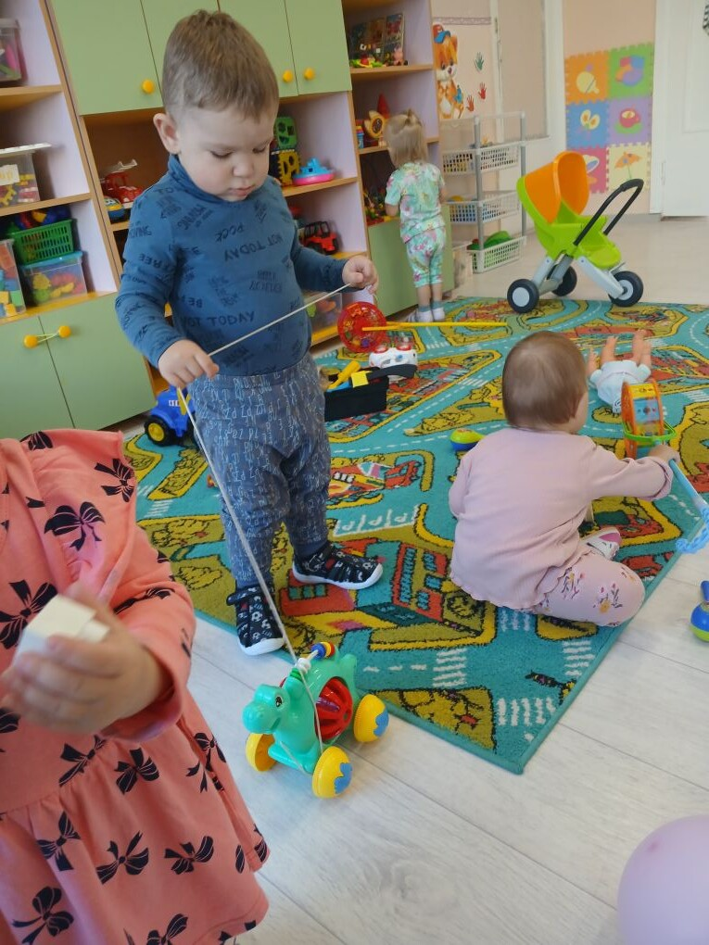
Для игр детей с транспортом у нас имеются легковые и грузовые машины, мотоцикл, трактор, самосвал, вертолет, самолет, кораблики. Дети могут катать машины по ковру, катать кукол или животных на машине, перевозить грузы.

Slide 11
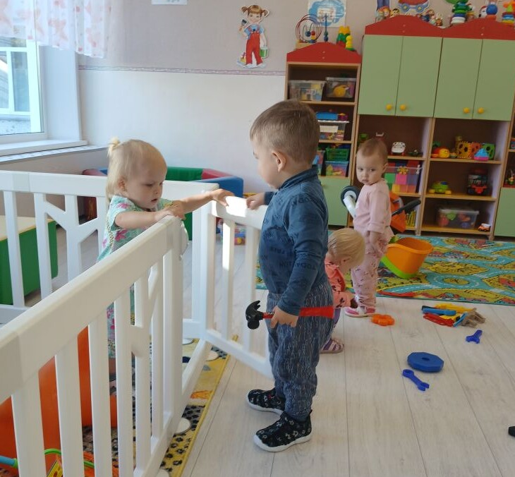
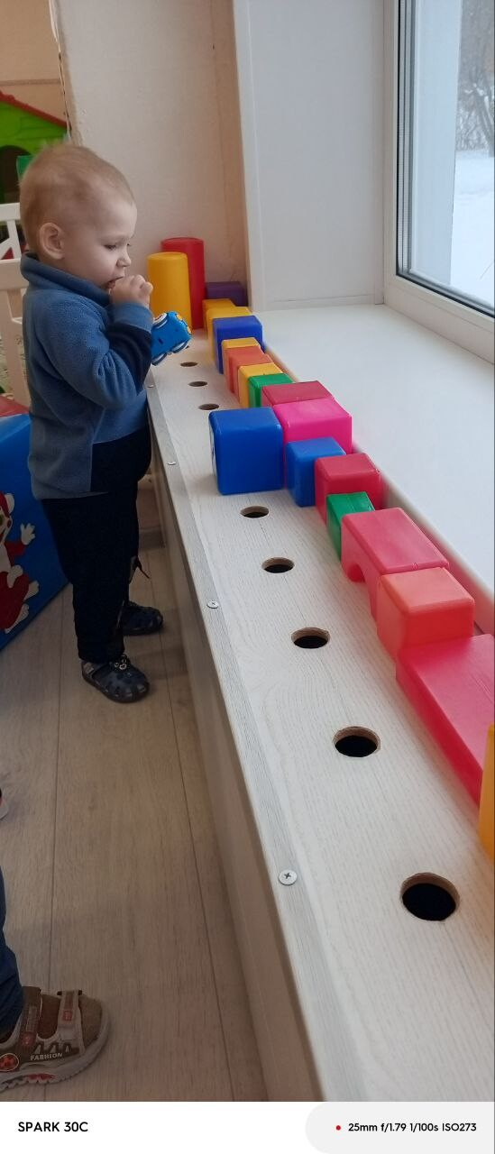
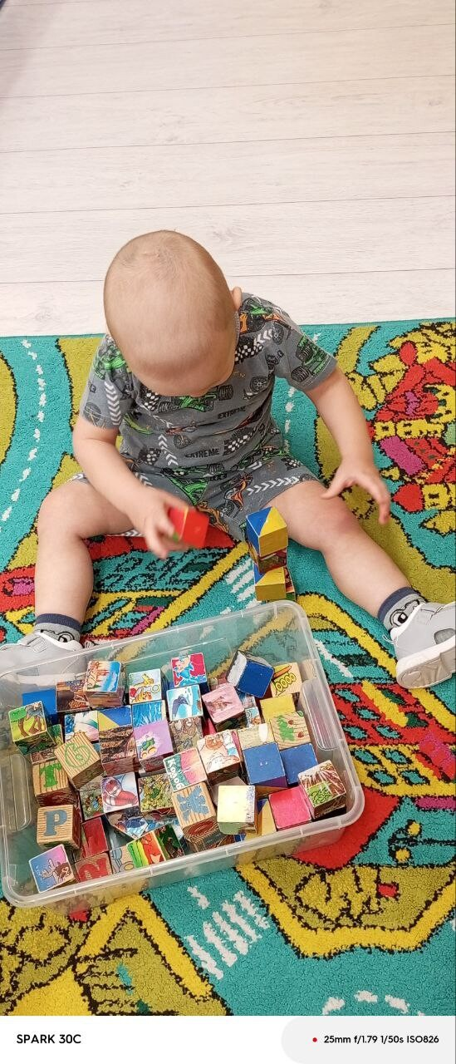
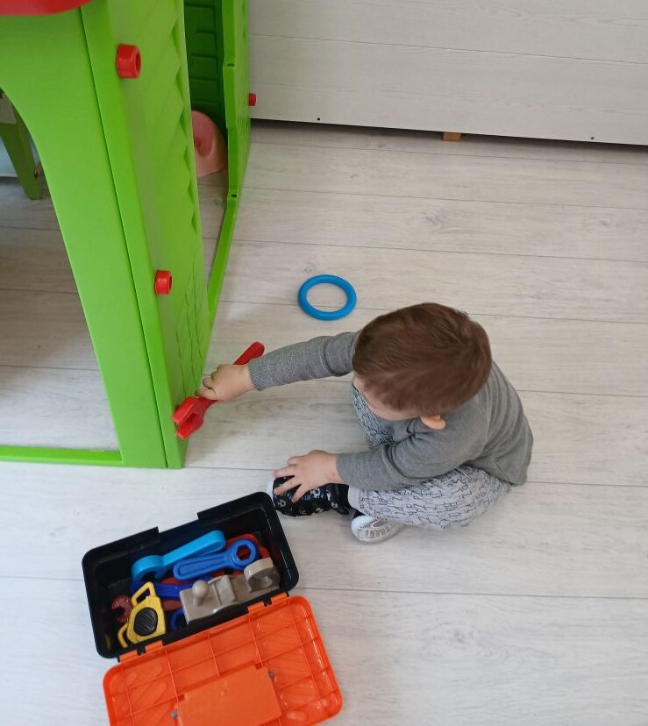
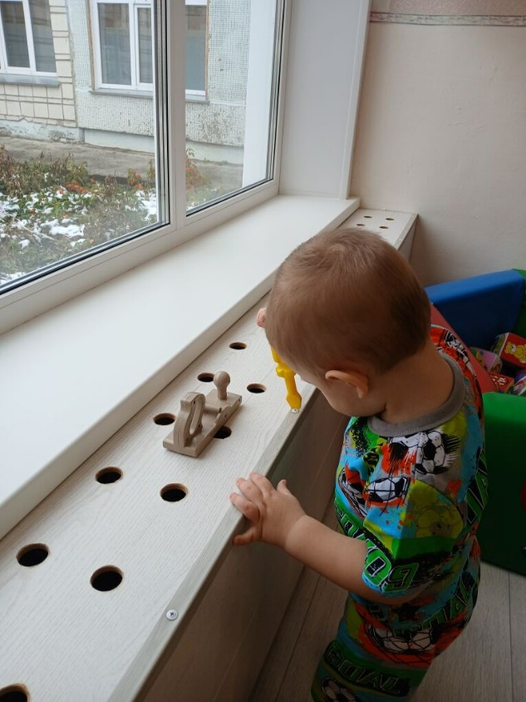
Если машина сломалась ее можно отремонтировать. Для этого у нас имеются инструменты в уголке мастера. Так же машину у нас можно помыть в автомойке или заправить бензином. Из строительных наборов или конструктора можно построить дорогу, гараж, мост, заборчик и обыграть постройки.

Slide 12
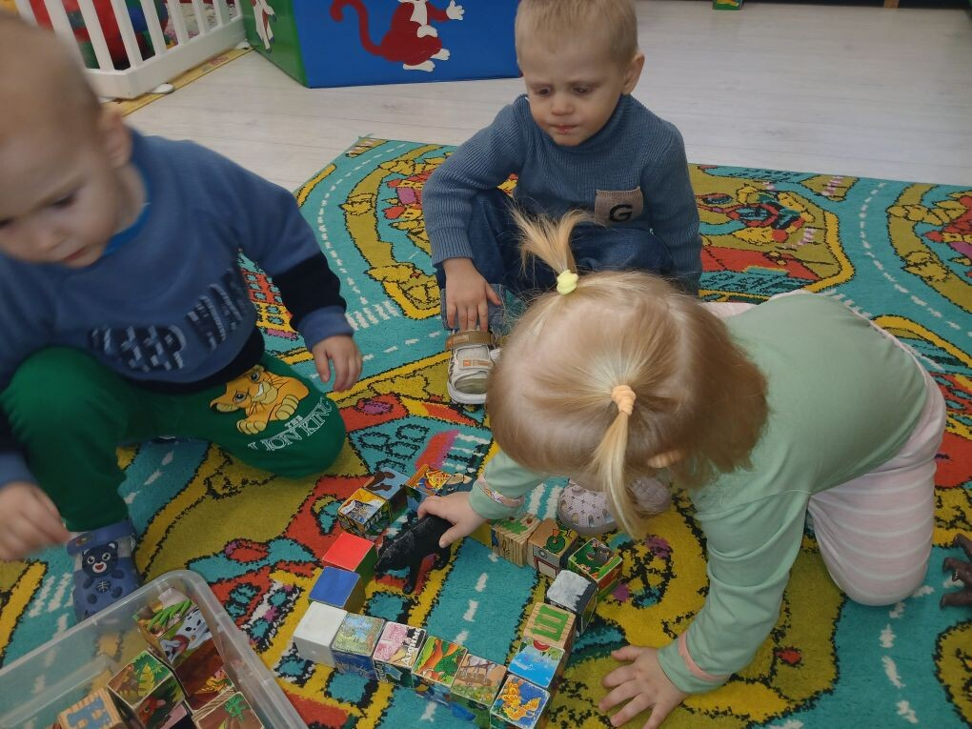
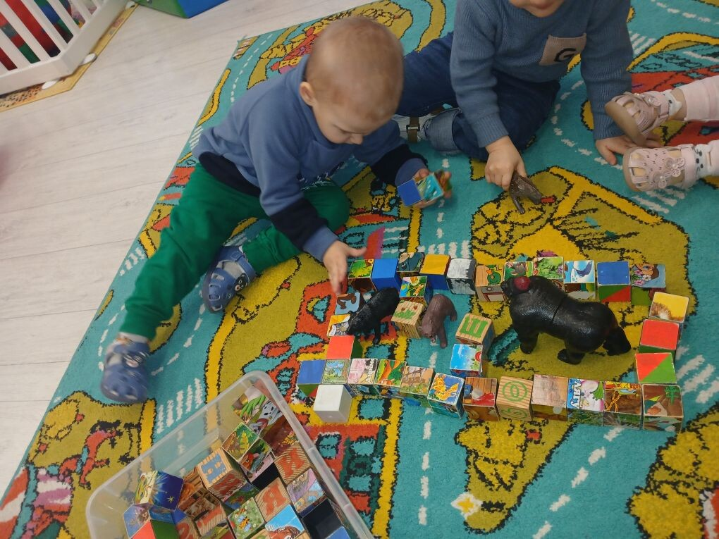
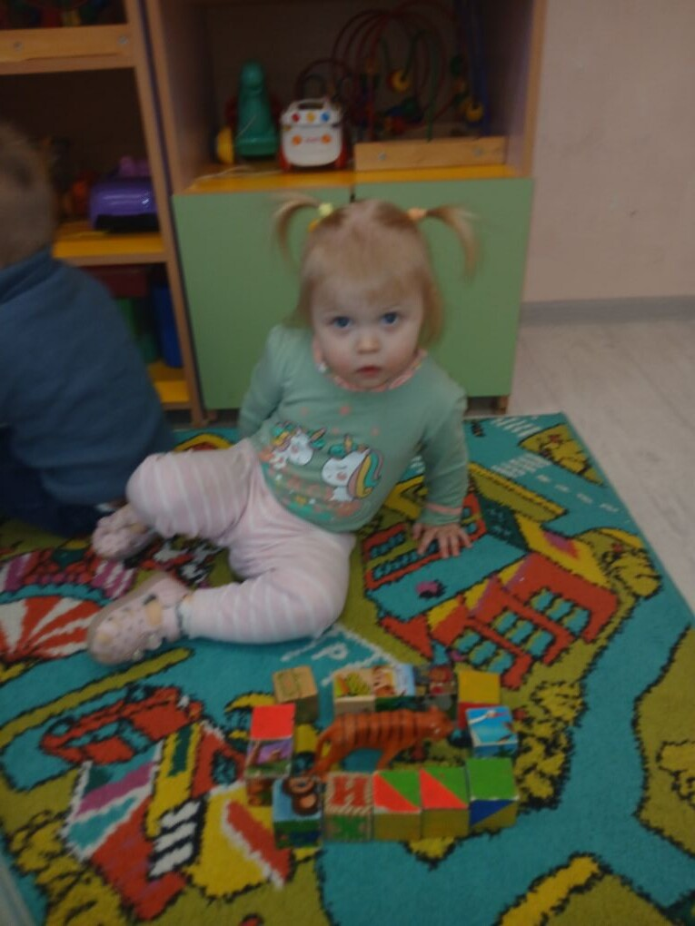
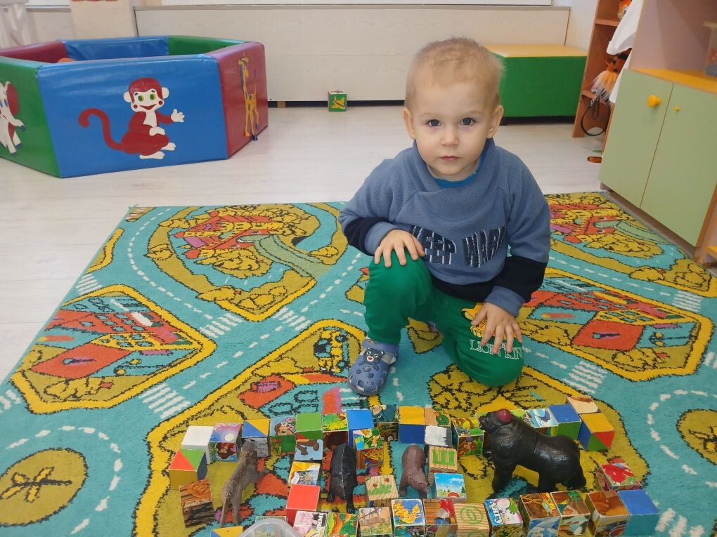
Так же у нас имеются дикие и домашние животные и их детеныши, сказочные персонажи, с которыми так же можно обыграть различные сюжеты (кормление, укладывание спать, прогулка, забота о питомце, цирк зверей, ферма, у бабушки в деревне и др).

Slide 13
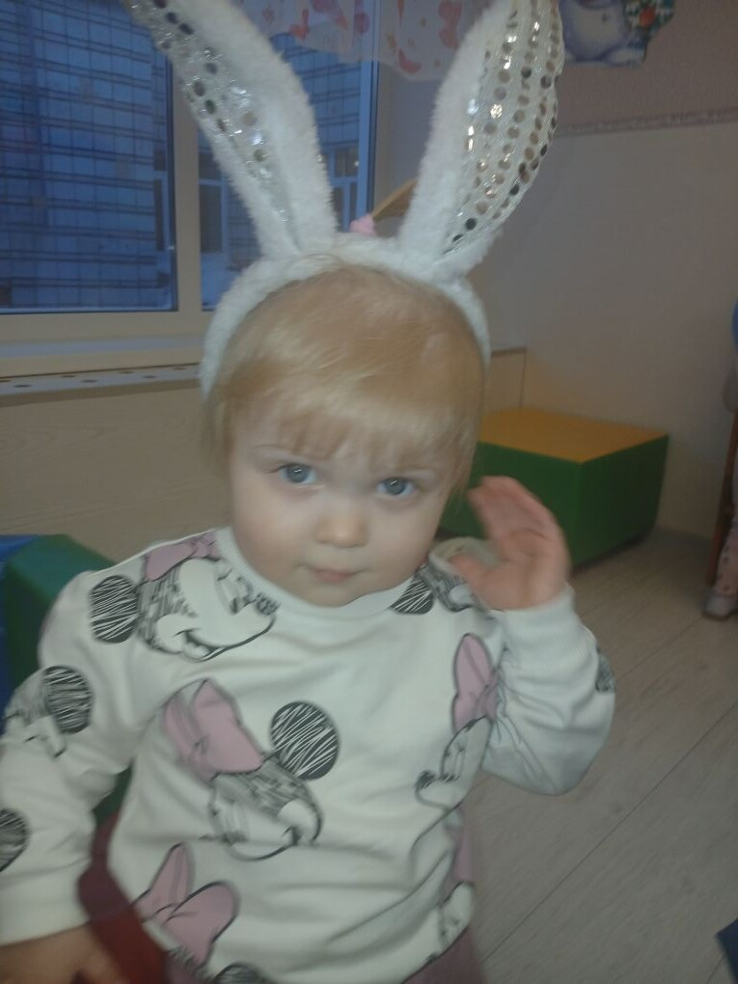
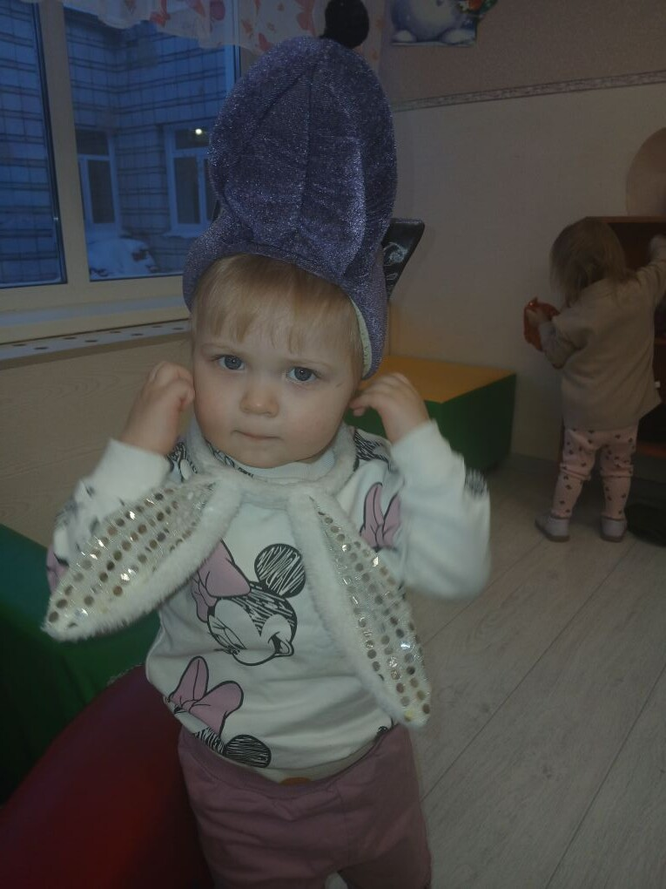
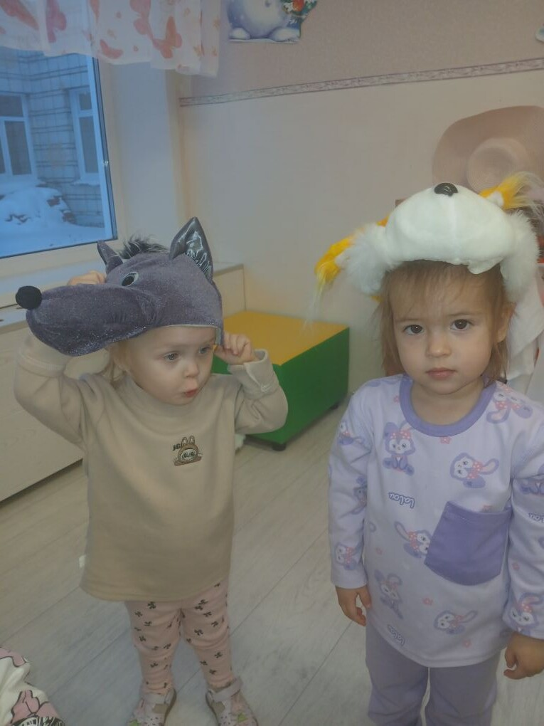
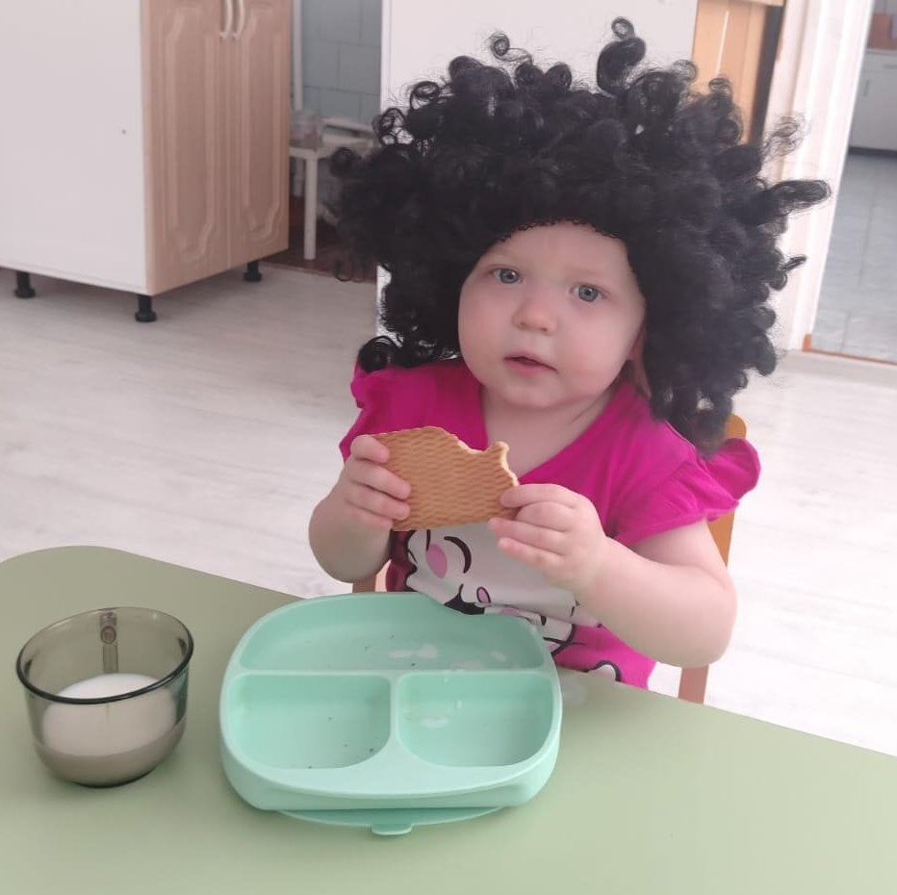
В уголке ряжения у нас есть различные костюмы и маски. (животные для игр в цирк зверей, врач, почтальон, пожарный, повар, продавец и др.)

Slide 14
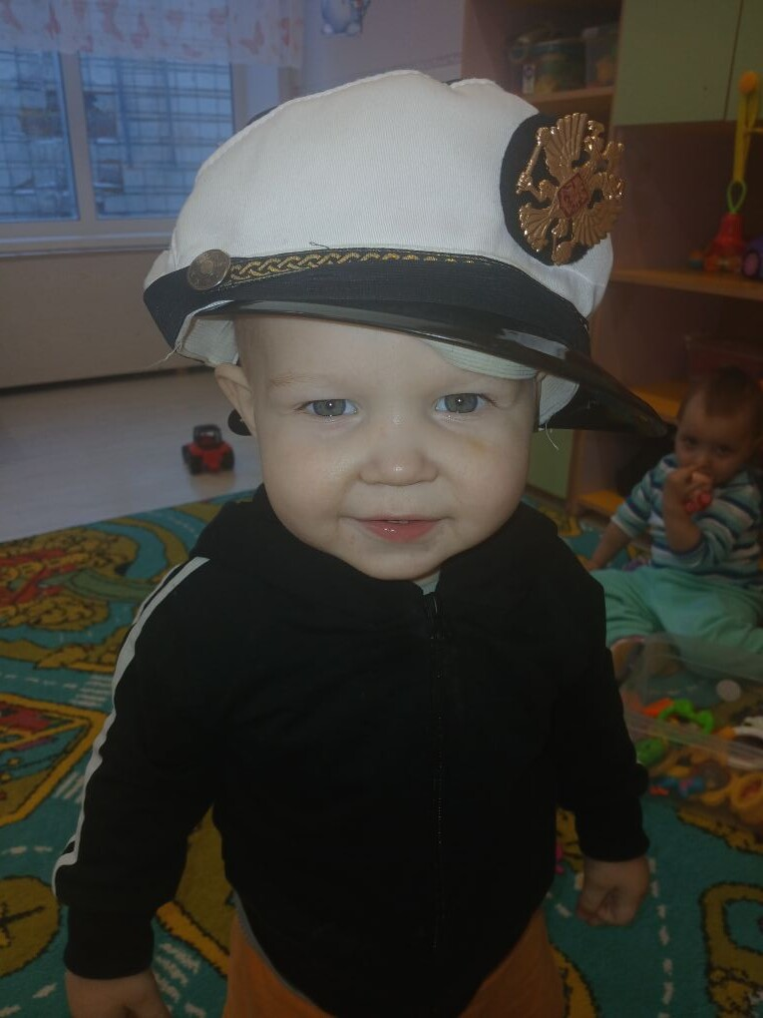
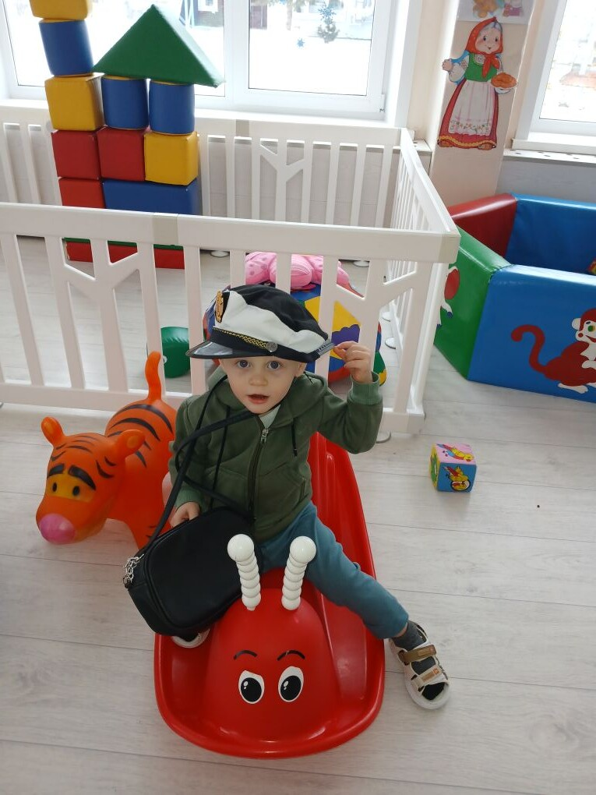
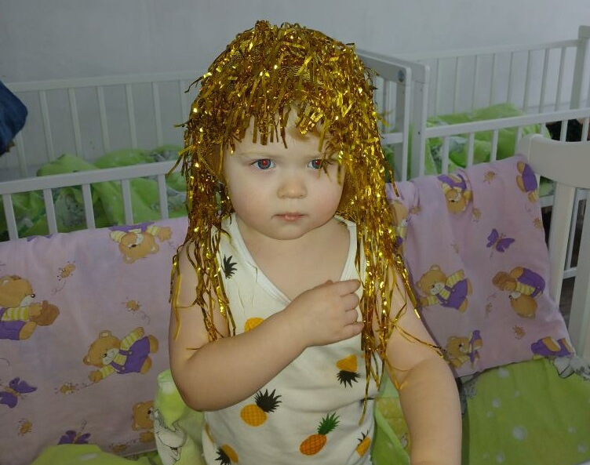
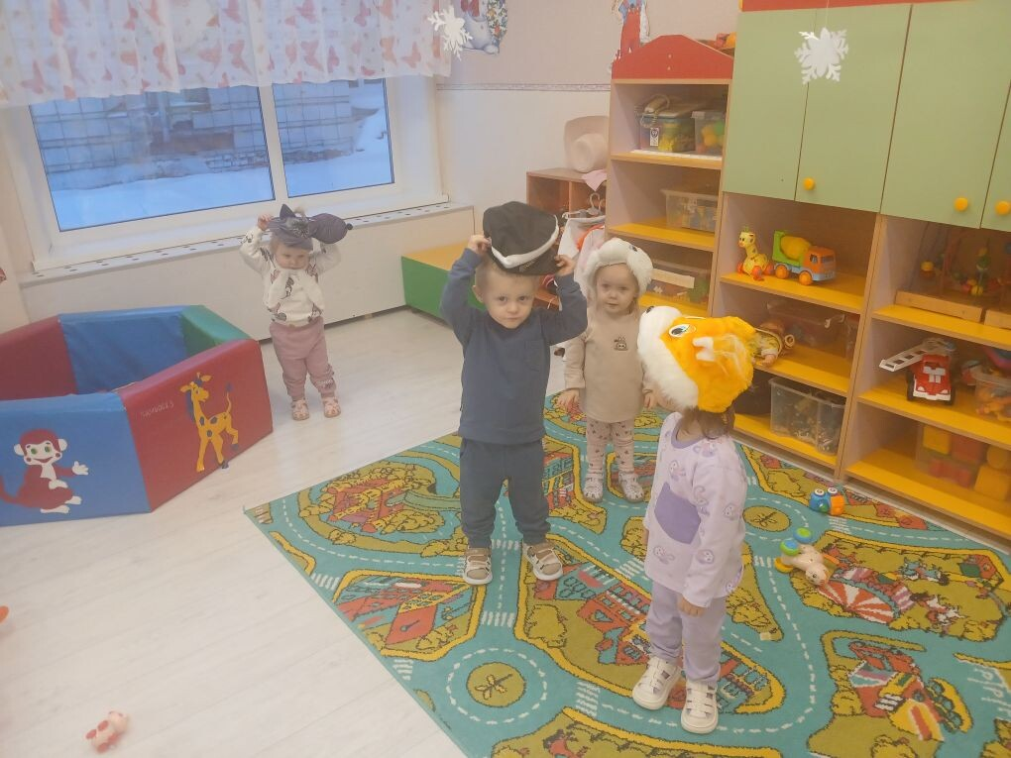

Slide 15
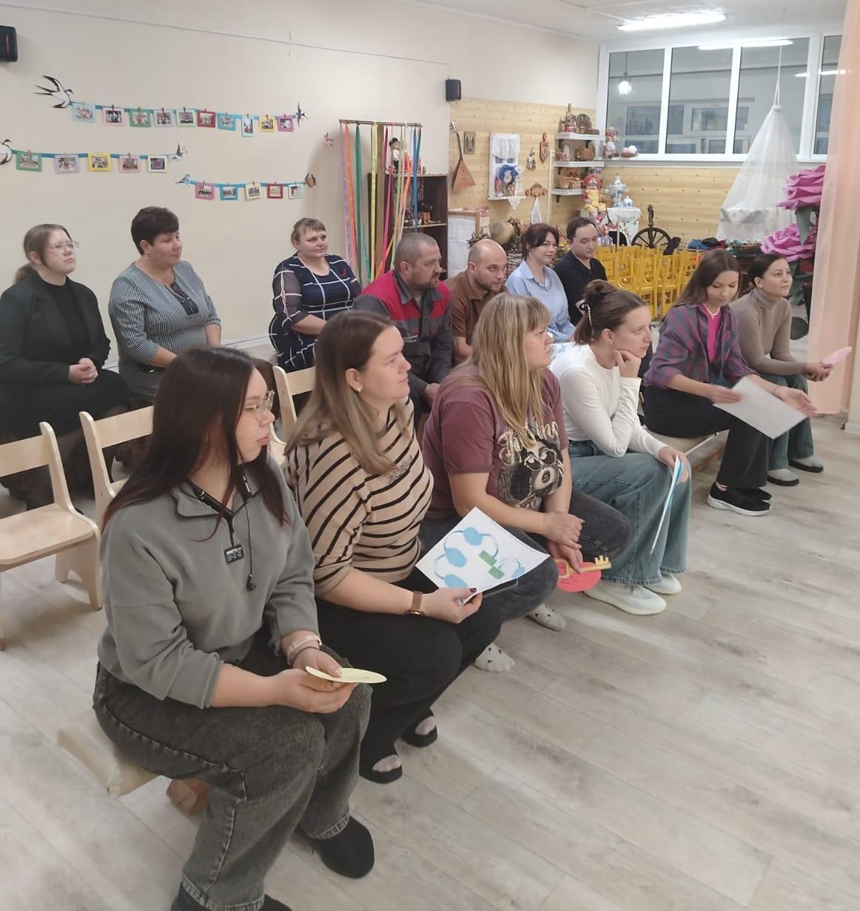
Благодаря совместной работе воспитателей и родителей предметно-развивающая среда группы постоянно обогащается, совместная работа позволяет повысить заинтересованность детей в игровом процессе.

Slide 16


